Slide 1
Flächeneinheiten
Flächen messen bedeutet, sie mit Einheitsflächen zu vergleichen.
Einheitsflächen sind meist Quadrate mit bestimmten Seitenlängen.
Zum Beispiel ein Quadrat mit der Seitenlänge a = 1 m,
hat den Flächeninhalt A = 1 m². (Lies 1 Quadratmeter)
a = 1 m
Ein Quadrat mit der Seitenlänge
a = 1 dm, hat den Flächeninhalt
A = 1 dm².
Achtung:
1 m = 10 dm
aber
1 m² =
100 dm²
Der Umwandlungsfaktor bei
Längeneinheiten ist 10,
Bei Flächeneinheiten 100

Slide 2
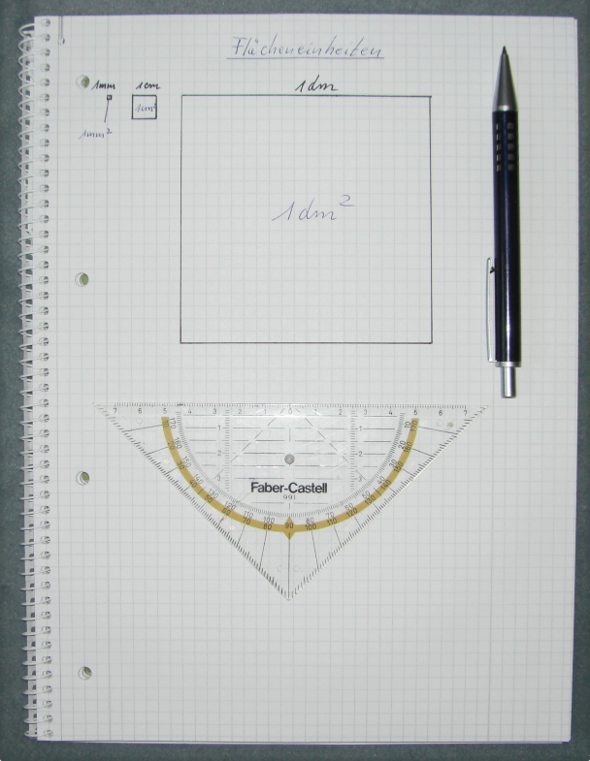
Flächeneinheiten, die auf ein DIN A4 – Blatt passen
Sven hat in sein Heft
ein Millimeterquadrat 1 mm²
ein Zentimeterquadrat 1 cm²
und
ein Dezimeterquadrat 1 dm²
gezeichnet .
∙ 100
∙ 100
In dieser Skizze erkennt man den Zusammenhang
zwischen den Flächeneinheiten:
In einen dm² passen 100 cm²
In einen cm² passen 100 mm²
In der Einheitentabelle für Flächeneinheiten benötigt jede Einheit zwei Spalten,
für die Einer und Zehner. Die „Hunderterspalte“ wird nicht benötigt,
da 100 mm² = 1 cm² sind.
?
m²
dm²
cm²
mm²
Z
E
Z
E
Z
E
Z
E
Z
E
1 0 0

Slide 3
Flächeneinheiten, die größer als 1 Meterquadrat sind
100 m
1 a
a = 10 m
In ein Quadrat mit der Seitenlänge a = 10 m
passen 100 m²
100 m² = 1 a
Lies „ein Ar“
?
m²
dm²
cm²
mm²
a
Z
E
Z
E
Z
E
Z
E
Z
E
1 0 0

Slide 4
Flächeneinheiten, größer als 1 Ar
In ein Quadrat mit der Seitenlänge 100 m passen 100 a.
100 a = 1 ha ( lies „ ein Hektar“)
100 ha = 1 km²
Beim Umwandeln von einer Flächeneinheit
in die nächstkleinere Einheit
multipliziert man die Maßzahl mit 100!
100 m
1 ha =
100 a =
10.000 m²
km²
ha
a
m²
dm²
cm²
mm²
Z
E
Z
E
Z
E
Z
E
Z
E
Z
E
Z
E
1
0
0
0
0

